Slide 2
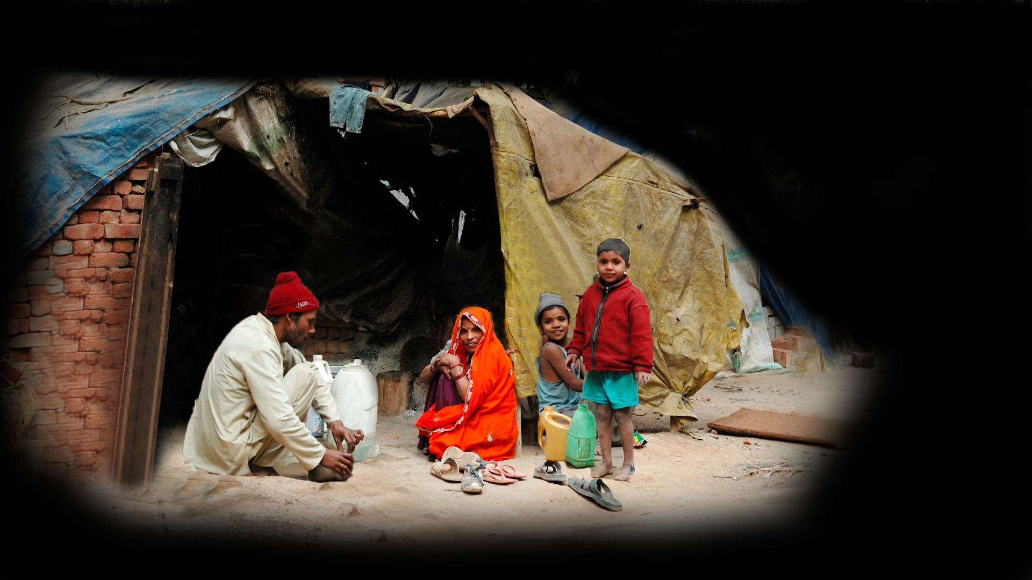
Para memorizar:

Slide 3
Enfoque del estudio
Dios quería bendecir a su pueblo para que no hubiera pobres entre ellos (Deut. 15:4). Sin embargo, la pobreza siempre existirá (Deut. 15:11; Mat. 26:11). Por ello, la misión del Salvador abarcaba llevar alivio tanto espiritual como material a quienes sufrían económicamente (Luc. 4:18, 19; 7:19-22). Amar a los demás y ayudar a los necesitados es un mandato divino para los que siguen al Salvador (Deut. 15:11)..
Así como ser fiel en los diezmos y las ofrendas es una indicación de un regreso a Dios (Mal. 3:6-10), ayudar a los débiles y desamparados entre nosotros refleja una auténtica experiencia espiritual, como se demuestra en la conversión de Zaqueo (Luc. 19:1-10).
En la lección de esta semana estudiaremos tres temas sobre las referencias bíblicas para identificar a las personas que sufren y que necesitan protección: 1) La vida y el ministerio de Jesús; 2) Leyes bíblicas para ayudar a los pobres y; 3) Ejemplos bíblicos de cómo cuidar a los pobres.

Slide 4
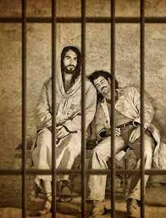
“A UNO DE ESTOS MIS HERMANOS PEQUEÑOS” (Introducción)
C
Cuando Jesús pronunció las palabras de Mateo 25:34-36, los bienhechores le preguntaron: "¿Cuándo te vimos en esta condición?". Él les respondió: "De cierto os digo que en cuanto lo hicisteis a uno de estos mis hermanos más pequeños, a Mí me lo hicisteis" (versículo 40). Debemos comprender que, como cristianos -hijos e hijas de Dios, tenemos la responsabilidad de amar y cuidar a los demás hijos de Dios, tal como Él lo haría. Pero sin la ayuda y la guía de Dios, nos enfrentamos a un reto imposible.
En el mundo de las finanzas, los ricos son cada vez más ricos y los pobres cada vez más pobres. Las cuatrocientas personas más ricas de Estados Unidos son multimillonarias. En todo el mundo hay más de 2600 multimillonarios con un patrimonio conjunto de 12,7 billones de dólares. Este grupo de superricos puede contrastarse con los superpobres. En todo el mundo hay más de 689 millones de personas que viven con dos dólares o menos al día. Por cada multimillonario, hay 265.000 personas al borde de la inanición.
"La Majestad del cielo identifica sus intereses con los de la humanidad que sufre. Nuestros asociados y compañeros estan necesitados de bondad sincera y de tierna simpatía. Es imposible crecer en Cristo, nuestra cabeza viviente, a menos que practiquemos la lección que el nos ha dado de simpatía, compasión y amor. Es imposible reflejar la imagen de Cristo a menos que este amor, que es de origen celestial, este en el alma. Nadie entrara por los portales de la ciudad de Dios que no refleje este atributo” (Sons and Daughters of God, p. 148).

Slide 5
LA VIDA Y EL MINISTERIO DE JESÚS
“Y recorrió Jesús toda Galilea, enseñando en las sinagogas de ellos, y predicando el evangelio del reino, y sanando toda enfermedad y toda dolencia en el pueblo.” (Mateo 4: 23)
Lee Lucas 4:16 al 19 y compáralo con Isaías 61:1 y 2 (ver también Luc. 7:19–23). ¿Por qué crees que Jesús escogió este pasaje específico? ¿Por qué estos versículos de Isaías se consideraban mesiánicos? ¿Qué revelaban acerca de la obra del Mesías?
R: Porque habla sobre la Misión por la cual vino a este mundo. Los versículos de Isaías señalaban la obra que el Mesías vendría a realizar a este mundo. Revelan la bondad de Dios hacia los necesitados y pobres, así como los pecadores.
En un sentido especial, Cristo ha puesto sobre Su iglesia el deber de cuidar a los necesitados entre sus propios miembros. Él permite que Sus pobres estén en los límites de cada iglesia. Siempre han de estar entre nosotros, y Él impone a los miembros de la iglesia la responsabilidad personal de cuidar de ellos. Como los miembros de una verdadera familia se cuidan unos a otros, atendiendo a los enfermos, apoyando a los débiles, enseñando a los ignorantes, formando a los inexpertos, así "la casa de la fe" debe cuidar de sus necesitados y desvalidos. (The Ministry of Healing, p. 201)
“La religión pura y sin mancha delante del Padre es esta: "Visitar a los huérfanos y a las viudas en sus tribulaciones, y guardarse sin mancha de este mundo". Santiago 1:27. Las buenas obras son los frutos que Cristo quiere que produzcamos; palabras amables, hechos generosos, de tierna consideración por los pobres, los necesitados, los afligidos. Cuando los corazones simpatizan con otros corazones abrumados por el desanimo y el pesar, cuando la mano se abre en favor de los necesitados, cuando se viste al desnudo, cuando se da la bienvenida al extranjero para que ocupe su lugar en la casa y en el corazón, los ángeles se acercan, y un acorde parecido resuena en los Cielos.” (Testimonios para la iglesia, t. 2, p. 24)
Reflexionando: “La religión pura y sin mancha ante Dios el Padre es esta: visitar a los huérfanos y a las viudas en sus tribulaciones, y guardarse sin mancha de este mundo” (Sant. 1:27). ¿Cómo debería ayudarnos este versículo a establecer nuestras prioridades religiosas?

Slide 6
LA PROVISIÓN DE DIOS PARA LOS POBRES
“Seis años sembrarás tu tierra, y recogerás su cosecha; mas el séptimo año la dejarás libre, para que coman los pobres de tu pueblo; y de lo que quedare comerán las bestias del campo; así harás con tu viña y con tu olivar.” (Éxodo 23: 10-11).
Lee Levítico 23:22 y Deuteronomio 15:11. Aunque el contexto de nuestra vida hoy sea muy diferente, ¿qué principios deberíamos extraer de estos versículos?
R: Que deberíamos preocuparnos y ocuparnos por el pobre, el menesteroso, las viudas y los huérfanos, así como por los enfermos.
Las Escrituras recomiendan medidas de socorro inmediatas (Deut. 15:11; Isa. 58:6, 7) para ayudar a los necesitados que están en vías de recuperarse económicamente. Cualesquiera que sean las medidas que se adopten, la ayuda prestada a los pobres y los afectados debe ser protectora. Es decir, la ayuda a los pobres no debe engendrar una dependencia innecesaria de quienes los ayudan y debe procurar protegerlos de la explotación (Deut. 15:1, 2; Lev. 25:9-19). Ese plan de recuperación y rehabilitación incluye velar por la restauración emocional y espiritual de los pobres, respetando su dignidad (Isa. 58:6-8; Luc. 4:16-19).
“Hay dulce paz para el espíritu compasivo, una bendita satisfacción en la vida de servicio desinteresado por el bienestar ajeno. El Espíritu Santo que mora en el alma y se manifiesta en la vida ablandara los corazones endurecidos y despertara en ellos simpatía y ternura. Lo que sembremos, eso segaremos. "Bienaventurado el que piensa en el pobre... Jehová lo guardara, y le dará vida; será bienaventurado en la tierra, y no lo entregaras a la voluntad de sus enemigos. Jehová lo sustentara sobre el lecho del dolor; mullirás toda su cama en su enfermedad". Salmo 41:1-3” {El discurso maestro de Jesucristo, p. 24)..
Reflexionando: El evangelio, la idea de que Cristo murió por todos, ¿cómo debería afectar la forma en que tratamos a los demás, independientemente de quiénes sean?

Slide 7
EL JOVEN RICO
“Entonces vino uno y le dijo: Maestro bueno, ¿qué bien haré para tener la vida eterna? El le dijo: ¿Por qué me llamas bueno? Ninguno hay bueno sino uno: Dios. Mas si quieres entrar en la vida, guarda los mandamientos.” (Génesis 13: 12).
Lee Mateo 19:16 al 22. ¿Qué tenía en mente Jesús cuando le dijo: “Si quieres ser perfecto, anda, vende lo que tienes, dalo a los pobres, y tendrás tesoro en el cielo. Y ven, sígueme” (Mat. 19:21)?
R: Liberarlo de su Dios "el dinero”, para que pudiera seguirle y hacer las obras de Jesús. Le ofreció la vida eterna a cambio de renunciar a la vida de este mundo.
Para el joven rico, darlo todo a los pobres era su oportunidad de convertirse en discípulo del Rey de reyes y, posiblemente, de salvar su vida de la destrucción de Jerusalén, aproximadamente cuarenta años después. Dar sus posesiones a los pobres se interpuso entre el joven y la salvación (Mat. 19:16-22). Tristemente, el joven valoraba más sus posesiones que a aquel que le dio el poder de adquirir riquezas.
“Las obras de los que tienen un amor irracional por las riquezas muestran claramente que es imposible seguir a dos señores, a Dios y a mamón. Revelan ante el mundo que su dios es el dinero. Rinden homenaje a su poder pero en realidad sirven al mundo. E l amor al dinero se convierte en un poder dominante, y por amor a el violan la ley de Dios” (Consejos sobre mayordomía cristiana, pp. 226)
Reflexionando: “Porque el que quiera salvar su vida la perderá; y el que pierda su vida por causa de mí y del evangelio la salvará. ¿Qué aprovecha al hombre si gana todo el mundo pero pierde su vida? O, ¿qué puede dar el hombre por su vida?” (Mar. 8:35–37). ¿Qué significa perder la vida por causa del evangelio?

Slide 8
ZAQUEO
“Entonces Zaqueo, puesto en pie, dijo al Señor: He aquí, Señor, la mitad de mis bienes doy a los pobres; y si en algo he defraudado a alguno, se lo devuelvo cuadruplicado.” (Lucas 19: 8)
Lee Lucas 19:1 al 10. ¿Qué diferencias hay entre la experiencia de este hombre rico con Jesús y la del joven rico?
R: Zaqueo ofrece voluntariamente dar a los pobres, la mitad de su bienes, acepto a Jesús como su salvador; causando gran gozo en Jesús porque acepto la salvación.
Zaqueo era rico que había hecho su fortuna trabajando como recaudador de impuesto, para los romanos. Era odiado por esa causa, sin embargo quería hacer algunos cambios en su vida, tenía conocimiento de Jesús y quería conocerlo. Cristo sabía todos de Zaqueo y su intensiones de convertirse. Es por eso que no le dolió desprenderse de la mitad de sus bienes, para el a diferencia del joven rico el Dinero no era su Dios. Por eso acepto la gracia salvadora de Jesús, dejando que el maestro lo tranformara.
“Cuando el joven y rico príncipe se babia alejado de Jesús, los discípulos se habían maravillado de las palabras de su Maestro: "iCuan difícil es entrar en el reino de Dios, los que confían en las riquezas!" Ellos babian exclamado el uno al otro: “¿Y quien podrá salvarse?" Ahora tenian una demostración de la veracidad de las palabras de Cristo: "Lo que es imposible para con los hombres, posible es para Dios". Marcos 10:24, 26; Lucas 18:27. Vieron como, por la gracia de Dios, un rico podría entrar en el reino” (El Deseado de todas las gentes, p. 508).
Reflexionando: Vale la pena pensar un poco tanto en el Joven Rico, como en Zaqueo y preguntarte: ¿Soy acaso como el Joven rico o soy como Zaqueo? ¿Tenemos al dinero y los bienes de este mundo como nuestro Dios?

Slide 9
¿HAS VISTO A MI SIERVO JOB?
“Y Jehová dijo a Satanás: ¿No has considerado a mi siervo Job, que no hay otro como él en la tierra, varón perfecto y recto, temeroso de Dios y apartado del mal?” (Job 1: 8)
Lee Job 1:8. ¿Cómo describe Dios mismo a Job?
R: Lo describe como único en la tierra, perfecto y recto, pero además temeroso de Dios y aparatado del mal.
Job fue bendecido por Dios, era un hombre que en ese momento no había otro como él, dicho por Dios mismo, varón recto, temeroso de Dios y apartado del mal. Pero además era un ayudador de los pobres, de los huérfanos, ayudaba a las viudas dándoles felicitad. Se comportaba como un padre para los necesitados, era diligente con las causas de los necesitados, era proactivo para identificar las necesidades de las personas y actuaba en consecuencia.
“Queremos agradeceros por vuestros buenos deseos, pero los pobres no pueden vivir cómodamente solo con buenos deseos. Deben recibir alimentos y ropas como pruebas tangibles de vuestra bondad. Dios no quiere que ninguno de sus seguidores mendigue su pan. Os ha dado en abundancia para que podáis suplir las necesidades que ellos no alcanzan a suplir con su laboriosidad y estricta economía. No aguardéis a que llamen vuestra atención a sus necesidades. Obrad como Job. Lo que el no sabía, lo averiguaba. Haced una gira de inspección, y ved lo que se necesita, y como puede suplirse mejor” (Testimonios para la iglesia, t. 5, pp. 141)
Reflexionando: Lee Isaías 58:6 al 8. ¿Cómo podemos tomar estas palabras antiguas y aplicarlas a nosotros hoy?

Slide 10
Como destinatarios del amor extravagante de Dios, es nuestro honor y privilegio ayudar a los pobres y desfavorecidos. "El que se compadece del pobre presta a Yahveh, y Él le devolverá lo que ha dado" (Proverbios 19:17). "La religión pura y sin mácula delante de Dios y del Padre es ésta: visitar a los huérfanos y a las viudas en sus tribulaciones, y guardarse sin mancha del mundo" (St 1,27). "El amor al hombre es la manifestación terrena del amor de Dios. Fue para implantar este amor, para hacernos hijos de una misma familia, que el Rey de la gloria se hizo uno con nosotros. Y cuando se cumplan sus palabras de despedida: 'Amaos los unos a los otros como yo os he amado' (Jn 15,12); cuando amemos al mundo como Él lo ha amado, entonces para nosotros se habrá cumplido su Misión.
En la lección de esta semana estudiamos tres temas sobre las referencias bíblicas para identificar a las personas que sufren y que necesitan protección: 1) La vida y el ministerio de Jesús; 2) Leyes bíblicas para ayudar a los pobres y; 3) Ejemplos bíblicos de cómo cuidar a los pobres.
“Al abrir la puerta a los necesitados y dolientes hijos de Cristo, están dando la bienvenida a ángeles invisibles. Invitan la compañía de los seres celestiales. Ellos traen una sagrada atmósfera de gozo y paz. Vienen con alabanzas en sus labios, y una nota de respuesta se oye en el Cielo. Cada hecho de misericordia produce música allí. Desde su Trono, el Padre cuenta entre sus más preciosos tesoros a los que trabajan abnegadamente” (El Deseado de todas las gentes, p.594).
Notes:
.

